Slide 1
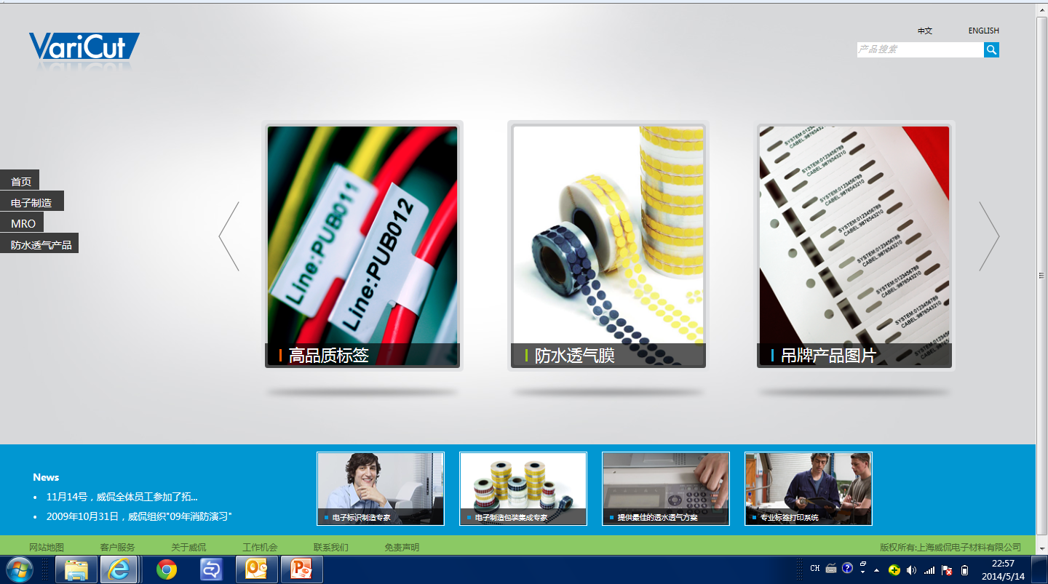
原版

Slide 2
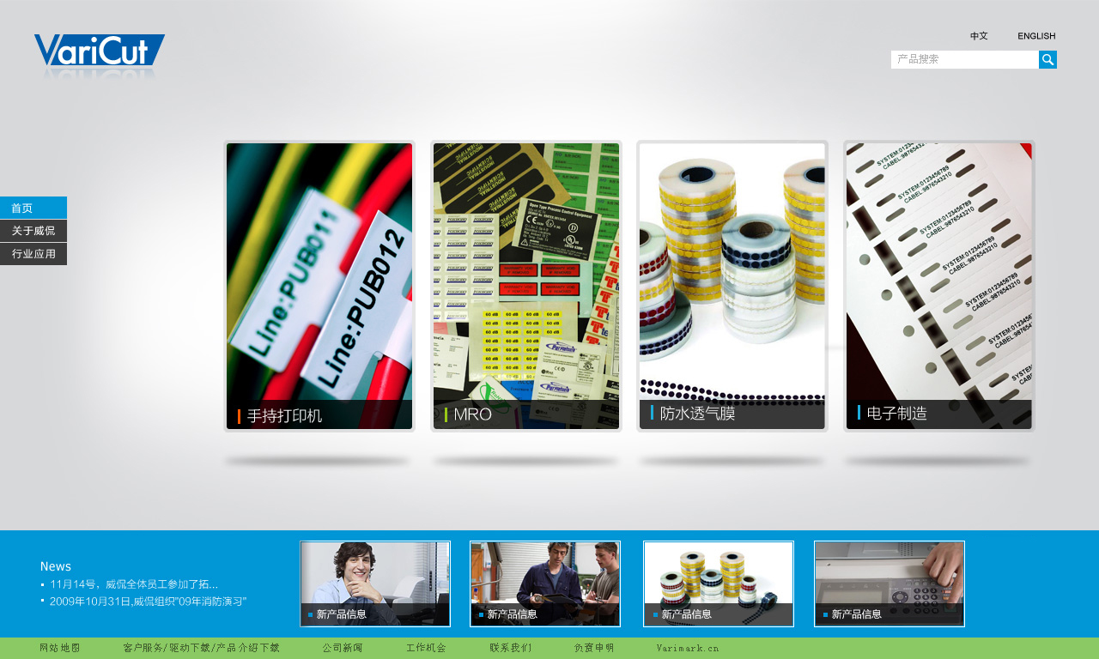
现版

Slide 3


中文/EN
首页
关于威侃
行业应用
办公
电力行业
电信行业
实验室/医疗
宾馆/饭店
仓储物流
工厂
教育
手持打印机
MRO
防水透气膜
电子制造
新闻
XXXXXXXXX
XXXXXXXXXXXX
XXXXXXXX
XXXXXXX
新产品信息
新产品信息
新产品信息
新产品信息
网站地图
客户服务/驱动下载/产品介绍下载
公司新闻
工作机会
联系我们
免责声明
Varimark.cn

Slide 4
首页
关于威侃
手持打印机产品种类描述XXXXXXXXXXXXXXX
行业应用
GT1000
GT2000
GT2010
XT2000
DT4200
网站地图
客户服务/驱动下载/产品介绍下载
公司新闻
工作机会
联系我们
免责声明
Varimark.cn

Slide 5
X
产品图片
产
品
文
字
内
容
：
GT1000 产品介绍
● 4种标签带宽度可选（6~14mm）
● 支持17种行业图形符号，多种边框打印
● 中英文输入，连续、连数印刷功能
● 干电池、AC电源，两种供电方式
产品介绍 PDF

Slide 6
X
产品图片
产
品
文
字
内
容
：
GT2000 产品介绍
● 内置8种条码功能
● 中英文输入，连续、连数印刷功能
● 干电池、AC电源，两种供电方式
产品介绍 PDF

Slide 7
X
产品图片
产
品
文
字
内
容
：
GT2010 产品介绍
● USB电脑连接功能
● 内置8种条码功能
● 中英文输入，连续、连数印刷功能
● 干电池、AC电源，两种供电方式
产品介绍 PDF

Slide 8
X
产品图片
产
品
文
字
内
容
：
GT2020 产品介绍
● USB电脑连接功能
● 自动裁切功能
● 内置8种条码功能
● 中英文输入，连续、连数印刷功能
● 干电池、AC电源，两种供电方式
产品介绍 PDF

Slide 9
X
产品图片
产
品
文
字
内
容
：
XT 2000 产品介绍
● 最大打印宽度50mm，多种宽度可供选择
● 18种字体大小尺寸调节（4~72磅）
● 4行*16字符大尺寸LCD
● 支持多种耗材（模切标签、线缆标签、旗帜标签、吊牌标签、热缩套管等）
● 精密光学定位及电机系统
● USB电脑连接功能
● 配合VariMark Label Editer 软件使标签设计更加灵活
产品介绍 PDF

